Slide 1
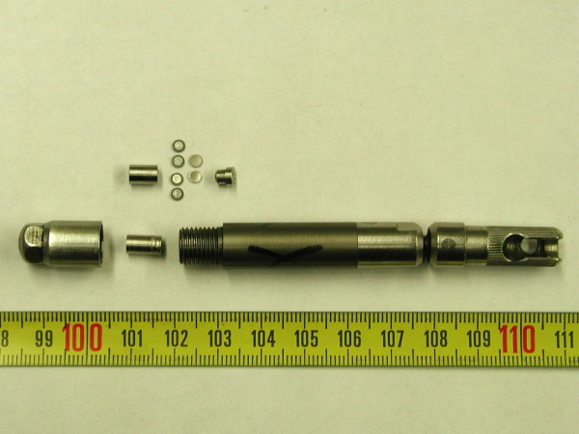
منابع تابش در پرتونگاریِ صنعتی
حفاظت در برابر اشعه: پرتونگاریِِ صنعتی (ویرایش نخست ـ 1395)
استفاده با ذکر مرجع آزاد است.
42 اسلاید

Slide 2
آن‏‏چه می‏آموزید!
منابع پرتوِ ایکس و گاما
سازوکار تولیدِ پرتو
انواع دستگاه‏های ایکس
انواع دوربین‏ها
مواد پرتوزا و مشخصات آن‏ها
42

Slide 3
عناوین
ایکس و گاما
تابش ایکس
پرتوهای ایکس و گاما
تابش ایکس
دستگاه‏های مولد تابش ایکس
چشمه‏های گامازا و مشخصه‏های آن‏ها
پرتونگاری با دوربین
انواع مدل‏های دوربینِ پرتونگاری
مقایسه‏ی مولدهای ایکس و گاما
جمع‏بندی.
دستگاه‏های ایکس
چشمه‏های گامازا
پرتونگاری با دوربین
مدل‏های دوربین‏ها
مقایسه‏ی
x و γ
جمع‏بندی
42

Slide 4
تابش ایکس و گاما
ایکس و گاما
برای پرتونگاری از تابش ایکس یا گاما استفاده می‏شود.
پرتوهای ایکس و گاما ذراتی (به‏نام فوتون) هستند که با سرعت نور (m/s 10⁸×3) حرکت می‏کنند.
فوتون‏ها بسته‏هایی از انرژی هستند.
فوتون‏ها ممکن است انرژی‏های متفاوتی داشته باشند.
شدت یک پرتو به تعداد فوتون‏ها و به انرژیِ تک‏تک فوتون‏ها بستگی دارد.
تابش ایکس
دستگاه‏های ایکس
چشمه‏های گامازا
پرتونگاری با دوربین
مدل‏های دوربین‏ها
مقایسه‏ی
x و γ
1
1
2
جمع‏بندی
2
3
3
42
Notes:
* در این پویانمایی می‏خواهیم نشان دهیم
1ـ شدت پرتوها با تعداد یا انرژیِ فوتون‏ها تغییر می‏کند
2ـ اگر شدت فوتون‏هایی که به فیلم می‎‏رسد تغییر کند، تصویر ایجاد شده روی فیلم عوض می‏شود
* فرض می‏کنیم هرچه اندازه‏ی فوتون‏ها بزرگ‏تر باشد، فوتون پرـ انرژی‏تر است.

Slide 5
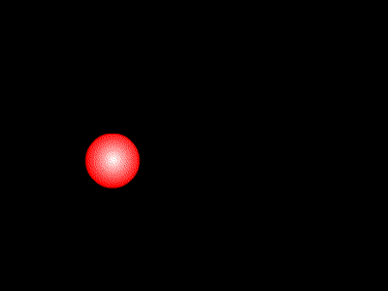
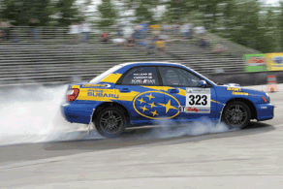
سازوکار تولید تابش ایکس
ایکس و گاما
تابش ایکس
اگر سرعت الکترون در اثر برخورد با یک مانع کم شود، انرژیِ آن به‏صورت تابش ایکس آزاد می‏شود.
وقتی سرعت جسمی کم شود (شتاب منفی)، انرژیِ آن به‏صورتی آزاد می‏شود.
دستگاه‏های ایکس
چشمه‏های گامازا
پرتونگاری با دوربین
مدل‏های دوربین‏ها
مقایسه‏ی
x و γ
جمع‏بندی
برگرفته از http://profstelmark.com
42

Slide 6
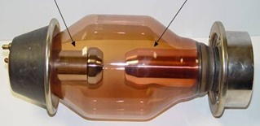
شتاب‏دادن الکترون
ایکس و گاما
تابش ایکس
الکترون یک ذره‏ی با بار منفی است.
الکترون از قطب منفیِ باتری (کاتد) به سمت قطب مثبت آن (آند) حرکت می‏کند.
دستگاه‏های ایکس
چشمه‏های گامازا
پرتونگاری با دوربین
مدل‏های دوربین‏ها
+
کاتد
آند
-
مقایسه‏ی
x و γ
جمع‏بندی
42

Slide 7
ترمز الکترون و تابش ایکس
ایکس و گاما
تابش ایکس
سرعت الکترون در اثر برخورد با آند کم، و تابش ایکس ترمزی تولید می‏شود.
دستگاه‏های ایکس
چشمه‏های گامازا
+
پرتونگاری با دوربین
V 12ـ 4
آند
-
kV 420 ـ 40
مدل‏های دوربین‏ها
A 5 ـ 1
مقایسه‏ی
x و γ
کاتد
جمع‏بندی
42

Slide 8
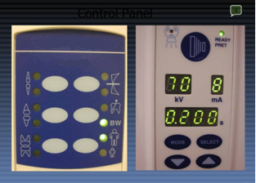
مشخصه‏های تابش ایکس
ایکس و گاما
در پرتونگاری، دو مشخصه از تابش ایکس اهمیّت بیشتری دارد
شدت باریکه (هرچه تعداد فوتون‏ها بیش‏تر باشد، شدت بالاتر است)، و
قدرتِ نفوذ باریکه در اجسام (هرچه انرژیِ فوتون‏ها بیش‏تر باشد، قدرت نفوذِ آن‏ها بیش‏تر است).
این مشخصه‏ها با تغییر متغیرهای زیر کنترل می‏شود:
ولتاژ (kV)،
جریان (mA)، و
زمان پرتودهی (s).
تابش ایکس
دستگاه‏های ایکس
چشمه‏های گامازا
پرتونگاری با دوربین
مدل‏های دوربین‏ها
مقایسه‏ی
x و γ
جمع‏بندی
42

Slide 9
طیف تابش ایکس
ایکس و گاما
فوتون‏هایی که یک دستگاه مولد ایکس تولید می‏کند تک‏انرژی نیستند.
تابش ایکس
دستگاه‏های ایکس
1000000
100000
10000
1000
100
10
چشمه‏های گامازا
تعداد فوتون‏ها
پرتونگاری با دوربین
مدل‏های دوربین‏ها
انرژیِ فوتون‏ها
مقایسه‏ی
x و γ
جمع‏بندی
با یک فیلتر می‏توان فوتون‏های با انرژیِ پایین را، که تصویر را خراب می‏کنند، حذف کرد.
42

Slide 10
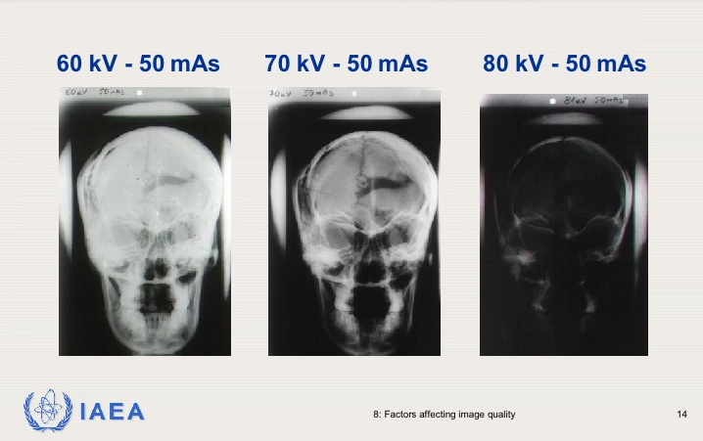
اثرِ ولتاژ بر کیفیّت تصویر
ایکس و گاما
تابش ایکس
دستگاه‏های ایکس
چشمه‏های گامازا
پرتونگاری با دوربین
مدل‏های دوربین‏ها
مقایسه‏ی
x و γ
جمع‏بندی
42

Slide 11
نکته‏ی حفاظتی
از نظر حفاظتی تا جایی که می‏شود
پرتودهی (ولتاژ، زمان، جریان)
را کم کنید!
42

Slide 12
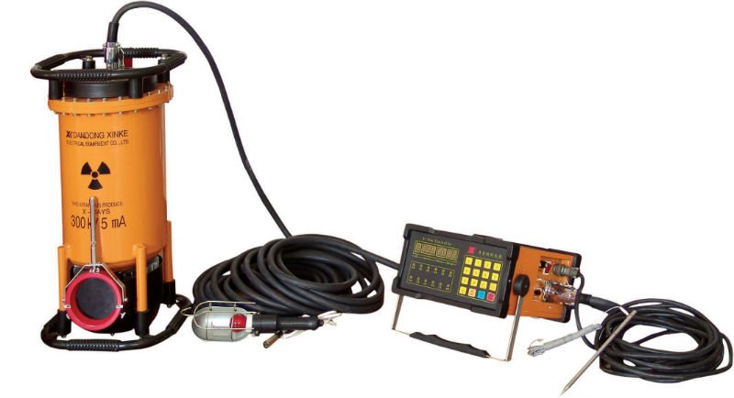
دستگاه مولد پرتوِ ایکس
ایکس و گاما
تابش ایکس
دستگاه‏های ایکس
کابل‏های اتصال
چشمه‏های گامازا
پرتونگاری با دوربین
پنل کنترل و تغذیه
مدل‏های دوربین‏ها
مقایسه‏ی
x و γ
جمع‏بندی
تیوب پرتوِ ایکس
42

Slide 13
انواع دستگاه‏های مولد ایکس
ایکس و گاما
دستگاه‏های قابل‏حمل
مشخصات نوعی
تابش ایکس
دستگاه‏های ایکس
چشمه‏های گامازا
وزن (kg) | ولتاژ (kV) | جریان (mA) | عمق نفوذ در فولاد (mm)
26 | 160ـ 55 | 5 ـ 4 | 20
38 | 200ـ 70 | 8 ـ 4/5 | 34
59 | 250ـ 90 | 7 ـ 4/5 | 46
59 | 300ـ 105 | 5 ـ 4 | 55
پرتونگاری با دوربین
مدل‏های دوربین‏ها
مقایسه‏ی
x و γ
جمع‏بندی
42

Slide 14
انواع دستگاه‏های مولد ایکس (ادامه)
ایکس و گاما
دستگاه‏های ثابت یا متحرک
مشخصات نوعی
تابش ایکس
دستگاه‏های ایکس
چشمه‏های گامازا
وزن (kg) | ولتاژ (kV) | جریان (mA) | عمق نفوذ در فولاد (mm)
200 | 100ـ 10 | 6 | 14
275 | 160ـ 55 | 10 | 32
300 | 320ـ 90 | 10 | 82
350 | 420ـ 120 | 10 | 100
پرتونگاری با دوربین
مدل‏های دوربین‏ها
مقایسه‏ی
x و γ
جمع‏بندی
42

Slide 15
چرا پرتوِ گاما؟
ایکس و گاما
عمق نفوذ پرتوهای گاما از عمق نفوذ پرتوهای ایکسِ معمول در پرتونگاری بیش‏تر است.
دوربین‏های پرتونگاری راحت‏تر از مولدهای ایکس جابه‏جا می‏شوند.
تصویربرداری از محل‏هایی که دسترسیِ دشواری دارند با دوربین‏های پرتونگاری نسبت به مولدهای ایکس آسان‏تر است.
دوربین‏های پرتونگاری به برق و خنک‏کننده نیازی ندارند.
تابش ایکس
دستگاه‏های ایکس
چشمه‏های گامازا
پرتونگاری با دوربین
مدل‏های دوربین‏ها
مقایسه‏ی
x و γ
جمع‏بندی
42

Slide 16
معایبِ پرتونگاریِ گاما در مقایسه با ایکس
ایکس و گاما
کیفیّت تصویرهای حاصل از پرتو گاما، معمولاً، از کیفیّت تصویرهای حاصل از پرتو ایکس پایین‏تر است.
کار با دوربین‏های پرتونگاری در مقایسه با مولدهای ایکس به تمهیدات حفاظتی‏ِ بیش‏تری نیاز دارد.
تابش ایکس
دستگاه‏های ایکس
چشمه‏های گامازا
پرتونگاری با دوربین
مدل‏های دوربین‏ها
مقایسه‏ی
x و γ
جمع‏بندی
42

Slide 17
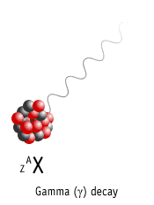
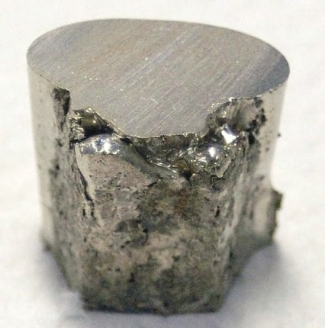
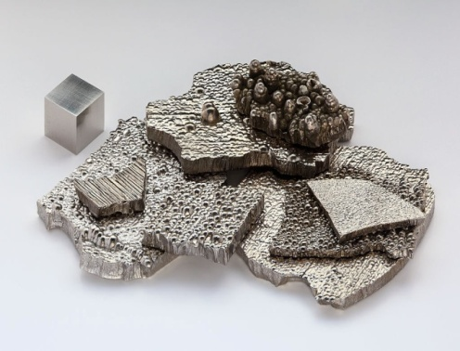
مواد پرتوزا
ایکس و گاما
عناصرِ پرتوزایی هستند که خودبه‏خود پرتوِ گاما از آن‏ها گسیل می‏شود.
یک ماده‏ی پرتوزا مدام درحال تابش است.
ماده‏ی پرتوزا پس از پرتوزایی به ماده‏ای دیگر تبدیل می‏شود که ممکن است دیگر پرتوزا نباشد.
تابش ایکس
دستگاه‏های ایکس
چشمه‏های گامازا
پرتونگاری با دوربین
کبالتِ 60 ـ ⁶⁰Co
مدل‏های دوربین‏ها
نیکلِ 60 ⁶⁰Ni
واپاشی
مقایسه‏ی
x و γ
جمع‏بندی
واپاشیِ گاما (γ)
برگرفته از https://en.wikipedia.org
42

Slide 18
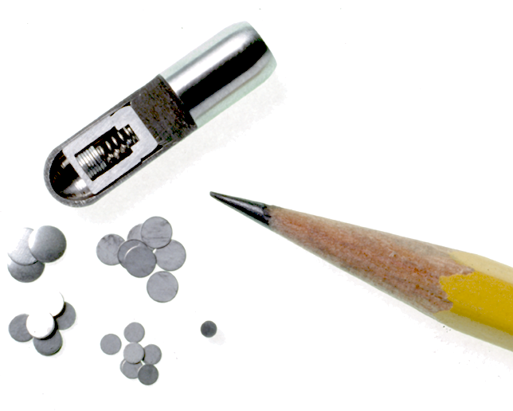
چشمه‏های گامای پرتونگاری
ایکس و گاما
چشمه‏ی پرتونگاری یک ماده‏ی گاماگسیل است که درونِ کپسولی فولادی قرار دارد.
تابش ایکس
دستگاه‏های ایکس
چشمه‏های گامازا
پرتونگاری با دوربین
mm 4~
مدل‏های دوربین‏ها
مقایسه‏ی
x و γ
جمع‏بندی
42

Slide 19
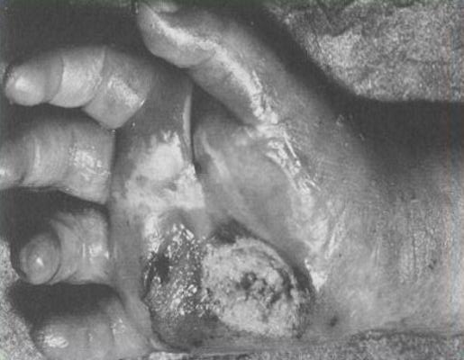
نکته‏ی حفاظتی
هیچ‏وقت به این چشمه دست نزنید!
42

Slide 20
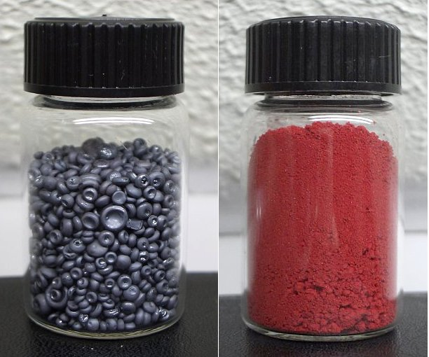
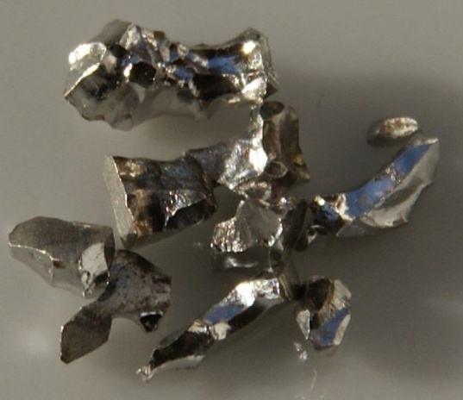
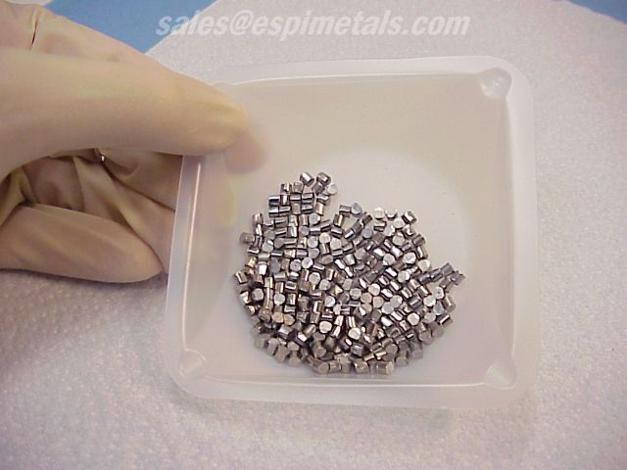
چشمه‏های رایج برای پرتونگاری
ایکس و گاما
تابش ایکس
دستگاه‏های ایکس
چشمه‏های گامازا
پرتونگاری با دوربین
سلنیم (75)
ایریدیم (192)
مدل‏های دوربین‏ها
مقایسه‏ی
x و γ
جمع‏بندی
کبالت (60)
42

Slide 21
مشخصه‏های چشمه‏ها
ایکس و گاما
چشمه‏ی پرتونگاری بر اساس مشخصات (جنس و ضخامت) قطعه‏ی تحت آزمون برگزیده می‏شود
برای قطعات ضخیم یا با چگالیِ بالا، انرژی فوتون‏ها و یا تعداد فوتون‏ها باید بیش‏تر شود.
تابش ایکس
دستگاه‏های ایکس
چشمه‏های گامازا
پرتونگاری با دوربین
مدل‏های دوربین‏ها
سرب
آهن
مقایسه‏ی
x و γ
جمع‏بندی
42

Slide 22
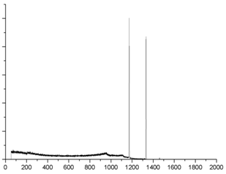
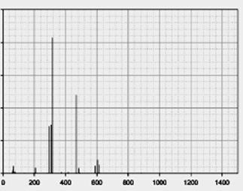
انرژیِ فوتون‏ها
ایکس و گاما
انرژیِ فوتون‏های تابش گاما تنها به جنس چشمه بستگی دارد.
یک چشمه ممکن است فوتون‏هایی با انرژی‏های مختلف گسیل کند.
تابش ایکس
دستگاه‏های ایکس
چشمه‏های گامازا
پرتونگاری با دوربین
کبالت (60)
ایریدیم (192)
مدل‏های دوربین‏ها
تعداد فوتون‏ها
تعداد فوتون‏ها
مقایسه‏ی
x و γ
جمع‏بندی
انرژیِ فوتون‏ها
انرژیِ فوتون‏ها
42

Slide 23
اکتیویته‏ی یک چشمه
ایکس و گاما
تعداد فوتون‏های گامای گسیلی از یک چشمه به شمار واپاشی‏هایی بستگی دارد که در یک زمان مشخص (مثلاً یک ثانیه) در چشمه رخ می‏دهد.
تابش ایکس
دستگاه‏های ایکس
چشمه‏های گامازا
اکتیویته (فعالیت یا پرتوزایی) کمیّتی است برای سنجش مقدار مواد پرتوزا؛ و تعداد واپاشی‏هایی را که در یک مقدار ماده رخ می‏دهد بیان می‏کند.
پرتونگاری با دوربین
مدل‏های دوربین‏ها
مقایسه‏ی
x و γ
یک بکرل (Bq) = یک واپاشی در ثانیه
یک کوری (Ci) = 10¹⁰ × 3/7 بکرل
جمع‏بندی
واپاشیِ یک اتمِ کبالت 60
42
Notes:
* ضرایب یکاها (m، k، M، و G) در این اسلاید توضیح داده شود.

Slide 24
تغییر اکتیویته با زمان
ایکس و گاما
هر چه زمان می‏گذرد، از مقدارِ ماده‏ی پرتوزای اولیه (مادر) می‏شود و به مقدارِ ماده‏ی جدید (دختر) اضافه می‏شود.
تابش ایکس
دستگاه‏های ایکس
چشمه‏های گامازا
پرتونگاری با دوربین
مدل‏های دوربین‏ها
مقایسه‏ی
x و γ
کبالت 60
جمع‏بندی
نیکل 60
42

Slide 25
نیمه‏عمر یک ماده‏ی پرتوزا
ایکس و گاما
مدت‏زمانی که طول می‏کشد تا نیمی از یک ماده‏ی پرتوزا وابپاشد و به ماده‏ای دیگر تبدیل شود نیمه‏عمرِ آن ماده‏ی پرتوزا نام دارد.
تابش ایکس
دستگاه‏های ایکس
چشمه‏های گامازا
نیمه‏عمر (T_{1/2})
سه نیمه‏عمر
دو نیمه‏عمر
یک نیمه‏عمر
پرتونگاری با دوربین
1/2
1/4
مدل‏های دوربین‏ها
مقایسه‏ی
x و γ
1/8
کبالت 60
جمع‏بندی
نیکل 60
42

Slide 26
آهنگِ واپاشیِ ماده‏ی پرتوزا
ایکس و گاما
سرعت واپاشیِ یک ماده‏ی پرتوزا را چه‏گونه می‏سنجند؟
سرعت واپاشی را با کمیّتی به‏نام آهنگِ واپاشی بیان می‏کنند.
آهنگِ واپاشی یعنی تعداد واپاشی‏ها در یک زمان مشخص (مثلاً در یک ثانیه، یک ساعت، یک روز، یا ...).
هرچه نیمه‏عمر بیش‏تر باشد، سرعت واپاشی کم‏تر است؛ و برعکس.
تابش ایکس
دستگاه‏های ایکس
چشمه‏های گامازا
پرتونگاری با دوربین
مدل‏های دوربین‏ها
مقایسه‏ی
x و γ
جمع‏بندی
42

Slide 27
مثال
ایکس و گاما
تابش ایکس
دستگاه‏های ایکس
چشمه‏های گامازا
پرتونگاری با دوربین
مدل‏های دوربین‏ها
مقایسه‏ی
x و γ
جمع‏بندی
42
Notes:
این نموگراف فعالیت چشمه در زمان های متوالی را نشان می دهد.

Slide 28
مثال (ادامه)
ایکس و گاما
برای نمونه، اکتیویته‏ی یک چشمه‏ی ایریدیمیِ 70 کوری بعد از 9 هفته برابر می‏شود با .....؟
تابش ایکس
دستگاه‏های ایکس
چشمه‏های گامازا
Ci 38/8 = 70 × 0/554
پرتونگاری با دوربین
مدل‏های دوربین‏ها
مقایسه‏ی
x و γ
جمع‏بندی
42
Notes:
این نموگراف فعالیت چشمه در زمان های متوالی را نشان می دهد.

Slide 29
تجهیزات لازم برای پرتونگاری
ایکس و گاما
چشمه‏ی پرتوزا برخلاف دستگاهِ ایکس مدام در حال تابش است؛ بنابرین باید درون محفظه‏ای نگهداری و حمل شود.
برای استفاده از تابش گامای چشمه‏های پرتوزا، چشمه باید موقتاً از محفظه خارج شود، به محل پرتودهی برسد، و سپس به جای خود درون محفظه بازگردانده شود.
مجموعه‏ی این عملیات توسط دوربین پرتونگاری و تجهیزات جانبیِ آن انجام می‏شود.
تابش ایکس
دستگاه‏های ایکس
چشمه‏های گامازا
پرتونگاری با دوربین
مدل‏های دوربین‏ها
مقایسه‏ی
x و γ
جمع‏بندی
42

Slide 30
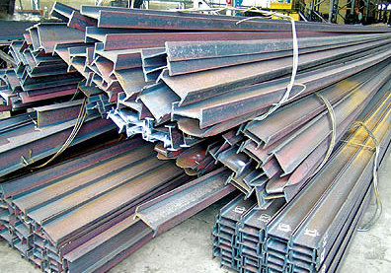
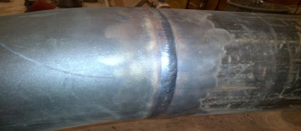
تجهیزات لازم برای پرتونگاری (ادامه)
ایکس و گاما
تابش ایکس
بشمارید!
دستگاه‏های ایکس
1
2
3
..
n
چشمه‏های گامازا
پرتونگاری با دوربین
مدل‏های دوربین‏ها
مقایسه‏ی
x و γ
جمع‏بندی
شروع پرتودهی به محیط!
چراغ هشداردهنده
42
Notes:
* مقیاس‏ها واقعی نیست

Slide 31
دوربین پرتونگاری
ایکس و گاما
دوربین پرتونگاری وسیله‏ای‏ست برای نگه‏داری و حمل‏ونقل چشمه‏های پرتونگاری.
دوربین باید از موادی ساخته شود که پرتوهای گاما را به‏شدت تضعیف کنند.
این مواد (اورانیم) معمولن سنگین هستند؛ به همین دلیل دوربین‏ها وزن‏شان زیاد است.
هر نوع دوربین را می‏توان تنها با چشمه‏های خاصی بارگذاری کرد.
تابش ایکس
دستگاه‏های ایکس
چشمه‏های گامازا
پرتونگاری با دوربین
مدل‏های دوربین‏ها
مقایسه‏ی
x و γ
جمع‏بندی
42

Slide 32
دوربین پرتونگاری: انواع
ایکس و گاما
دوربین‏های ثابت
دوربین‏های متحرک
دوربین‏های دستی
تابش ایکس
دستگاه‏های ایکس
چشمه‏های گامازا
پرتونگاری با دوربین
مدل‏های دوربین‏ها
مقایسه‏ی
x و γ
جمع‏بندی
42

Slide 33
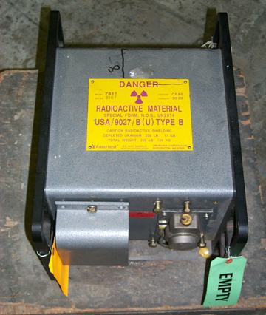
دوربین‏های ثابت
ایکس و گاما
دوربین‏های ثابت معمولاً حاویِ کبالت ـ 60 با اکتیویته‏ی خیلی بالا هستند.
تابش ایکس
دستگاه‏های ایکس
چشمه‏های گامازا
پرتونگاری با دوربین
مدل‏های دوربین‏ها
مقایسه‏ی
x و γ
جمع‏بندی
42

Slide 34
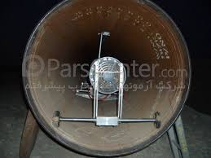
دوربین‏های متحرک
ایکس و گاما
دوربین‏های متحرک معمولاً حاویِ کبالت ـ 60 با اکتیویته‏ی بالا هستند.
تابش ایکس
دستگاه‏های ایکس
چشمه‏های گامازا
پرتونگاری با دوربین
مدل‏های دوربین‏ها
مقایسه‏ی
x و γ
جمع‏بندی
دوربین متحرک درون یک لوله
42

Slide 35
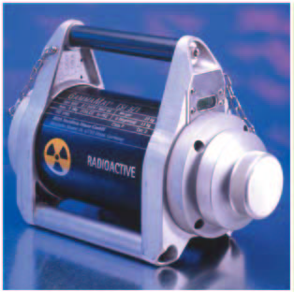
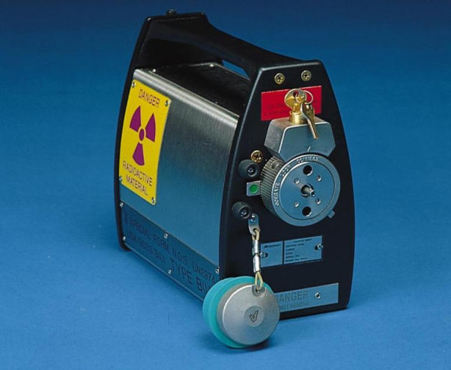
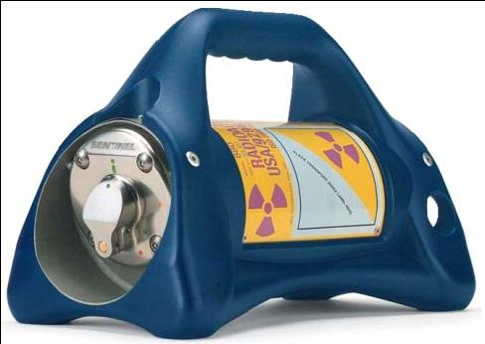
دوربین‏های دستی
ایکس و گاما
این دوربین
مي‏تواند توسط يك نفر حمل شود (كمتر از 50 كيلوگرم)،
معمولاً حاوي ايريديم ـ 192 يا سِلنيم ـ 75 است، و
استفاده از آن‏ها بسيار رايج است.
در حال حاضر حدود شش‏صد دوربین در ایران دارای پروانه‏ی کار هستند.
تابش ایکس
دستگاه‏های ایکس
چشمه‏های گامازا
پرتونگاری با دوربین
مدل‏های دوربین‏ها
مقایسه‏ی
x و γ
جمع‏بندی
42

Slide 36
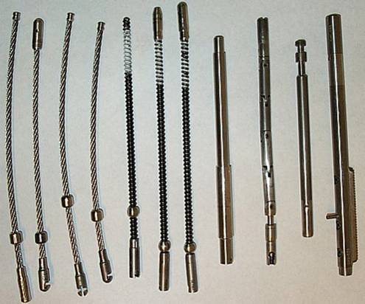
نگه‏دارنده‏ی چشمه
ایکس و گاما
چشمه توسط نگه‏دارنده‏ای درون دوربین قرار داده می‏شود.
تابش ایکس
دستگاه‏های ایکس
محل نگه‏داریِ چشمه
چشمه‏های گامازا
پرتونگاری با دوربین
مدل‏های دوربین‏ها
مقایسه‏ی
x و γ
جمع‏بندی
محل اتصال به فنر هدایت‏کننده
42
Notes:
* هنگام تدریس این اسلاید، آموزگار باید از هلدرهای واقعی استفاده کند.

Slide 37
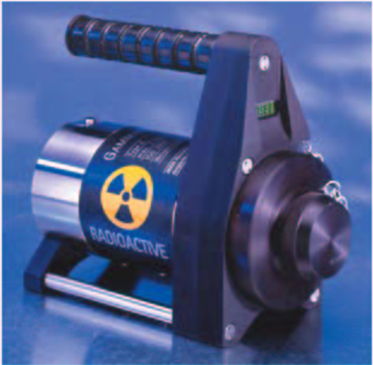
دوربین پرتونگاری: مدل گامامت
ایکس و گاما
تابش ایکس
مدل Tsi-5
وزن: kg 22
ظرفیّت: Ci 135 ایریدیم ـ192
مدل SE
وزن: kg 7/2
ظرفیّت: Ci 120 سلنیم ـ 75
دستگاه‏های ایکس
چشمه‏های گامازا
پرتونگاری با دوربین
مدل‏های دوربین‏ها
مقایسه‏ی
x و γ
جمع‏بندی
تجهیزاتِ حفاظتیِ این نوع دوربین
42

Slide 38
دوربین پرتونگاری: مدل تکاپس
ایکس و گاما
مدل 660
وزن: kg 24
ظرفیّت: Ci 120 ایریدیم ـ 192
تجهیزاتِ حفاظتیِ این نوع دوربین
تابش ایکس
دستگاه‏های ایکس
چشمه‏های گامازا
پرتونگاری با دوربین
مدل‏های دوربین‏ها
مقایسه‏ی
x و γ
جمع‏بندی
42

Slide 39
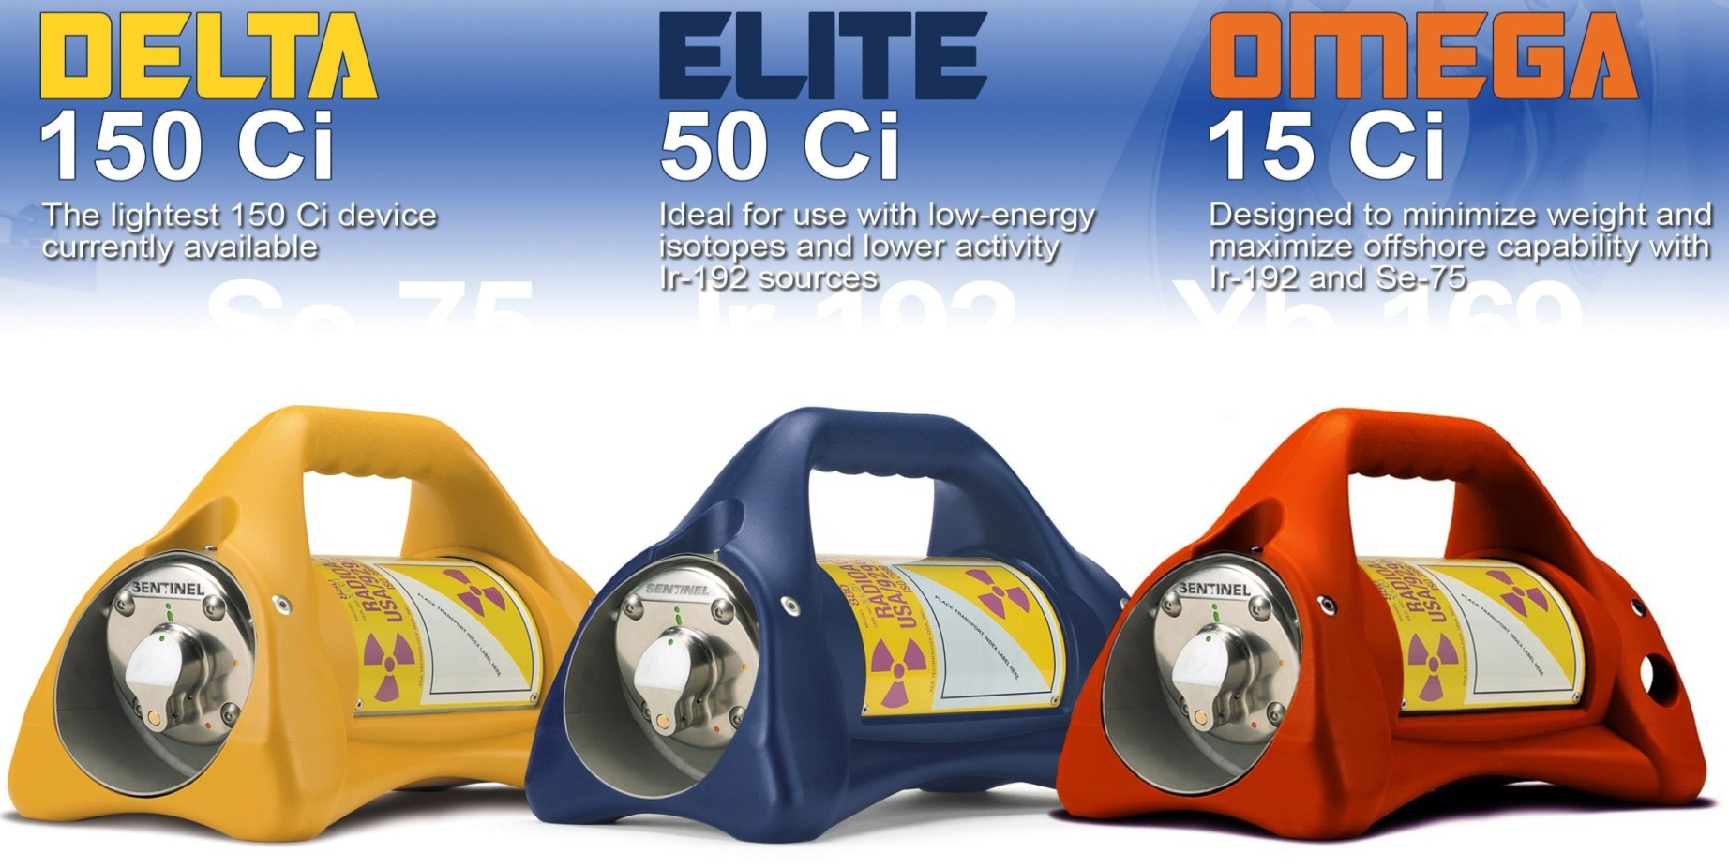
دوربین پرتونگاری: مدل سنتینل
ایکس و گاما
تجهیزاتِ حفاظتیِ این نوع دوربین
تابش ایکس
دستگاه‏های ایکس
چشمه‏های گامازا
پرتونگاری با دوربین
مدل‏های دوربین‏ها
مقایسه‏ی
x و γ
جمع‏بندی
42

Slide 40
مقایسه‏ی منابع ایکس با منابع گاما
ایکس و گاما
دوربین گاما | مولد ایکس | ویژگی
کم‏تر | بیش‏تر | قیمت
زیاد | کم | قابلیت‏حمل
زیاد | کم | انعطاف‏پذیری در انجام پرتونگاری
نیاز ندارد | نیاز دارد | منبع تأمین انرژی
زیاد | کم | قابلیت نفوذ پرتو
غیرقابل‏کنترل | قابل‏کنترل | کنترل پرتوگیری
ضعیف | خوب | کیفیّت تصویر
غیرقابل‏تغییر | قابل‏تغییر | قدرت نفوذ
زیاد | کم | ضخامت نمونه‏ی تحت آزمون
تابش ایکس
دستگاه‏های ایکس
چشمه‏های گامازا
پرتونگاری با دوربین
مدل‏های دوربین‏ها
مقایسه‏ی
x و γ
جمع‏بندی
42

Slide 41
جمع‏بندی
ایکس و گاما
در پرتونگاریِ صنعتی، برای یافتن معایب موجود در اجسامِ تیره از پرتوهای ایکس و گاما استفاه می‏شود.
پرتوهای ایکس توسط دستگاه مولد ایکس تولید می‏شوند.
پرتوهای گاما توسطِ چشمه‏های پرتوزایی که درون دوربین‏ها هستند تولید می‏شوند.
چشمه‏های پرتوزا، برخلافِ دستگاه‏های ایکس همیشه در حال تابش هستند.
تابش ایکس
دستگاه‏های ایکس
چشمه‏های گامازا
پرتونگاری با دوربین
مدل‏های دوربین‏ها
مقایسه‏ی
x و γ
جمع‏بندی
42

Slide 42
42

